Slide 1
Тема:
Альтернативные источники энергии - виды, преимущества и проблемы их использования
СОСТАВИТЕЛЬ:
ДВОРЯНИНОВА Н.А.
(эл. почта nadejda.d@mail.ru)
ТВЕРЬ, 2026 г.

Slide 2
содержание
Введение ………………………………………………….. 3
1. Проблемы современных энергетических ресурсов ……. 4
2. Традиционные альтернативные источники энергии ….... 5
3. Инновационные источники энергии будущего ……….... 17
Заключение ……………………………………………….. 19
Список литературных источников ………………………. 20

Slide 3
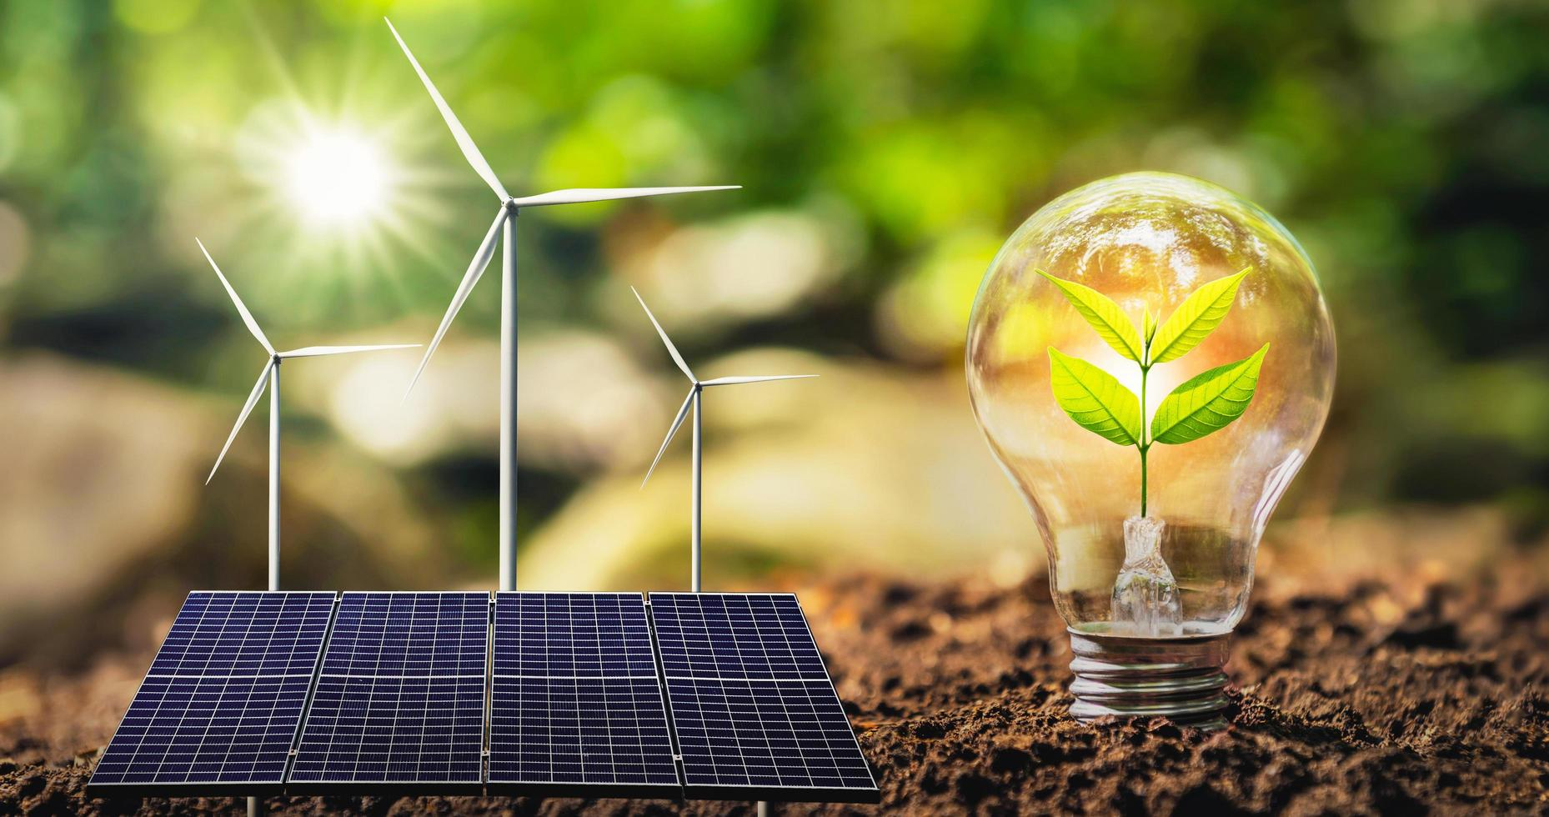
введение
Поиск новых источников энергии – это одна из важнейших задач географии будущего. Академик Э. Галимов писал «Если есть энергия – есть все. Человек должен стремиться к такой энергии, которая в свою очередь не имеет никаких ограничений».
Актуальность темы обусловлена растущей потребностью человечества в экологически чистых и неисчерпаемых источниках энергии.

Slide 4
1. Проблемы современных энергетических ресурсов
В настоящее время происходит стреми-тельный рост населения планеты, что ведет к истощению традиционных источников энер-гии. Поиск и разработка неисчерпаемых источников энергии становится критически важным для выживания человечества.
Изыскание альтернативных источников – это ключевая задача географических исследований будущего.

Slide 5
2. Традиционные альтернативные источники энергии
1. Солнечная энергетика
Рассматривается как ключевой элемент перехода от ископаемого топлива к альтернативному.
Главная задача современной географии –оптимизация размещения станций с учетом географических факторов. Задача географов будущего – повышение эффек-тивности выработки и устойчивости потока солнечной энергии.

Slide 6
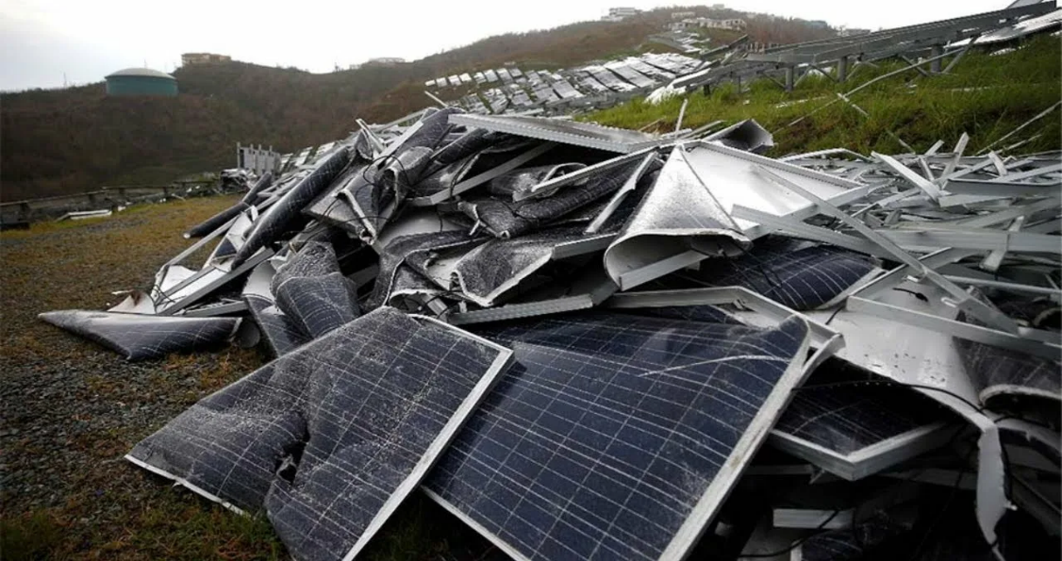
РИСКИ СВЯЗАННЫЕ С ПРОИЗВОДСТВОМ СОЛНЕЧНОЙ ЭНЕРГИИ
В процессе изготовления солнечных панелей происходит выброс парнико-вых и токсичных газов.
Для производства используют токсич-ные химикаты и большое количество воды.
При утилизации образуются опасные отходы.

Slide 7
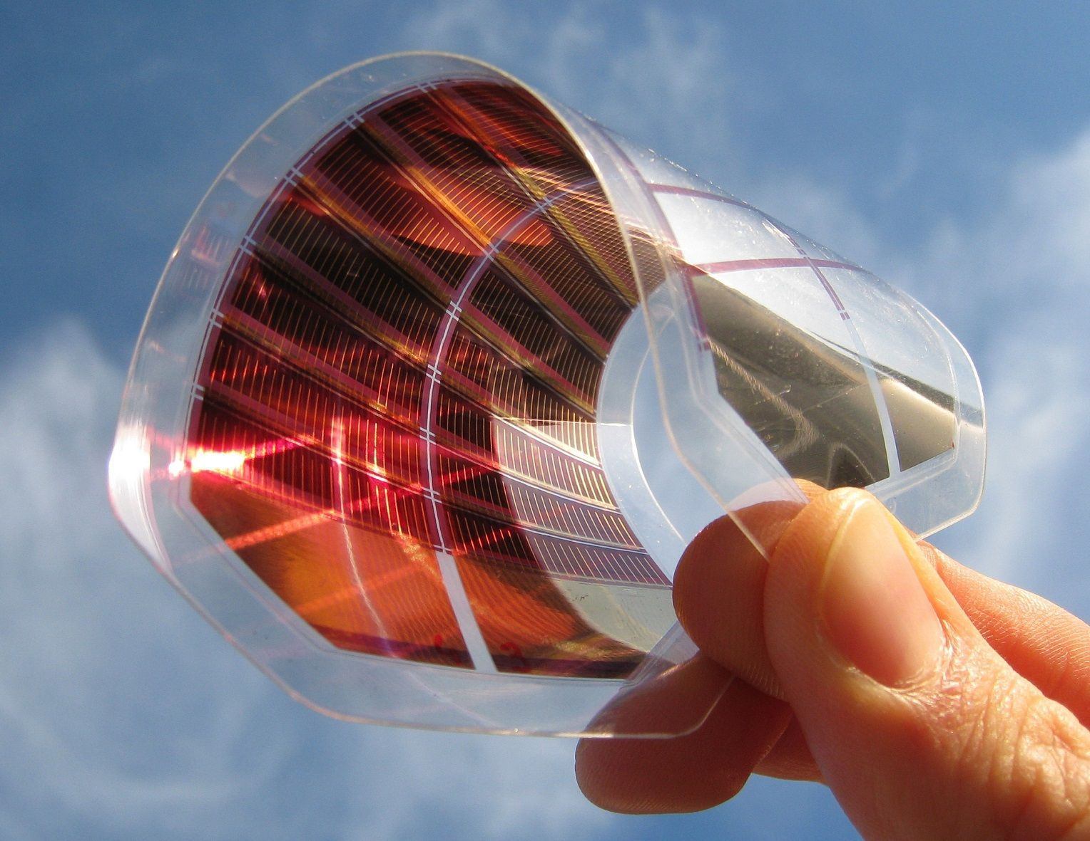
КЛЮЧИВЫЕ ПРИНЦИПЫ БУДУЩЕГО РАЗВИТИЯ СОЛНЕЧНОЙ ЭНЕРГЕТИКИ
Использование «тонкой» утилизации. 95% стекла будет использоваться пов-торно.
Разработка экологически чистых мате-риалов – это бескадмиевые солнечные элементы.
Повышение долговечности солнечных панелей.

Slide 8
Традиционные альтернативные источники энергии
2. Ветроэнергетика
Занимает важное место среди альтернативных источников энергии.
В современном мире география проводит анализ ветровых ресурсов. География будущего – это исследование территорий для создания ветро-генераторов, работающих на высоте более 300 метров , а так же развитие ветро-энергетики в удаленных маловетреных регионах.
КВт/ч

Slide 9
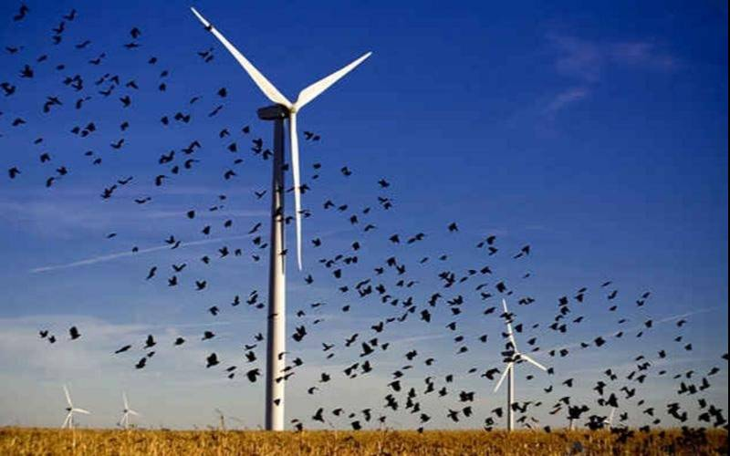
РИСКИ СВЯЗАННЫЕ С ПРОИЗВОДСТВОМ ВЕТРОЭНЕРГЕТИКИ
В процессе изготовления материалов для лопастей, происходит большой выброс углекислого газа.
Работа ветрогенератора приводит к гибели птиц, сталкивающихся с лопас-тями.
Инфразвук, возникающий при враще-нии, вызывает у животных изменения в поведении.
Утилизация отработанных механизмов, сопряжена с большими сложностями.

Slide 10
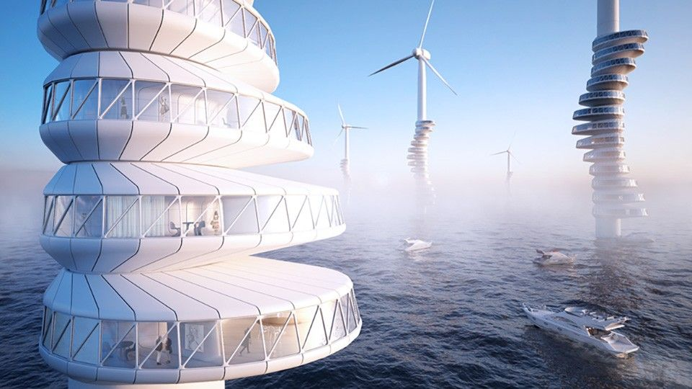
КЛЮЧИВЫЕ ПРИНЦИПЫ БУДУЩЕГО РАЗВИТИЯ ветроэнергетики
Использование композитных звукоизо-ляционных материалов.
Регулировка скорости вращения лопас-тей.
Избегание зон миграции и скопления птиц.
Устойчивость хранения энергии и стабильность ее передачи потреби-телю.

Slide 11
Традиционные альтернативные источники энергии
3. Гидроэнергетика
В современном мире география занимается изучением возможностей ГЭС. География будущего - это примене-ние экологического мониторинга на окру-жающую среду, т.е. оценка влияния строительства на экосистемы, миграции рыб, уровень затопления территории и качество воды. В будущем географы смогут разрабатывать меры по снижению негативных последствий.

Slide 12
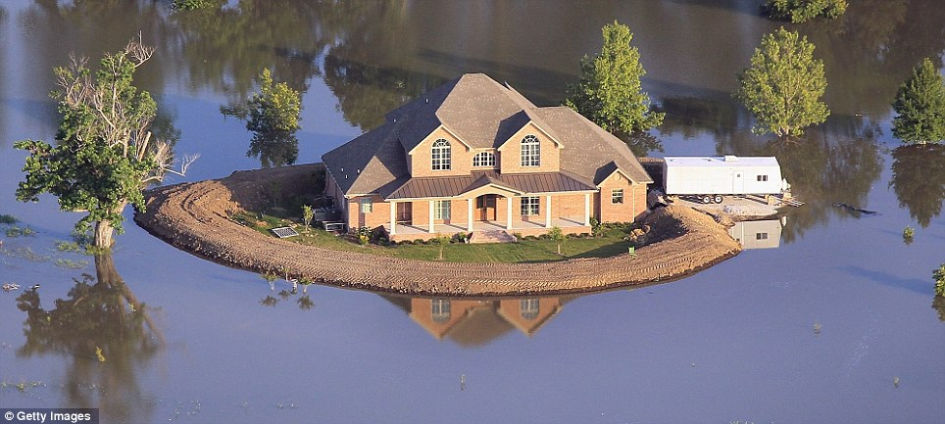
РИСКИ СВЯЗАННЫЕ С ПРОИЗВОДСТВОМ гидроэнергетики
Затопление земель.
Нарушение естественного режима сто-ка рек.
Препятствия для миграции рыб.
Водохранилища – источник метана и углекислого газа.
Принудительное переселение людей.
Авария на плотине может привести к человеческим жертвам и экологической катастрофе.

Slide 13
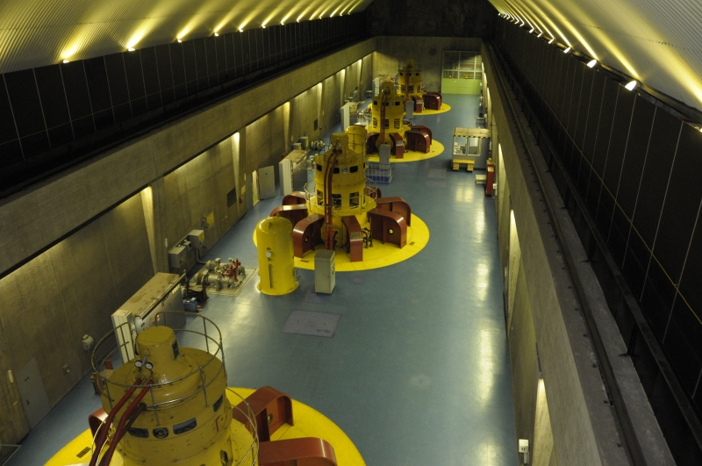
КЛЮЧИВЫЕ ПРИНЦИПЫ БУДУЩЕГО РАЗВИТИЯ гидроэнергетики
Развитие подземных ГЭС, использование шахт или пещер для хранения воды.
Создание ГЭС без воды, т.е. замена на суспензию повышенной плотности.
Создание гидроаккумулирующих систем, т.е. накопление энергии в период избытка и высвобождение при дефиците.

Slide 14
Традиционные альтернативные источники энергии
4. Геотермальная энергетика
В настоящее время доля геотермальной энергетики в мировом энергобалансе небольшая.
Современные географы только иссле-дуют тектонически активные зоны, где можно установить источник энергии. В будущем географы будут решать другие задачи - оценка ресурсов, экологический мониторинг, поиск новых источников энергии.

Slide 15
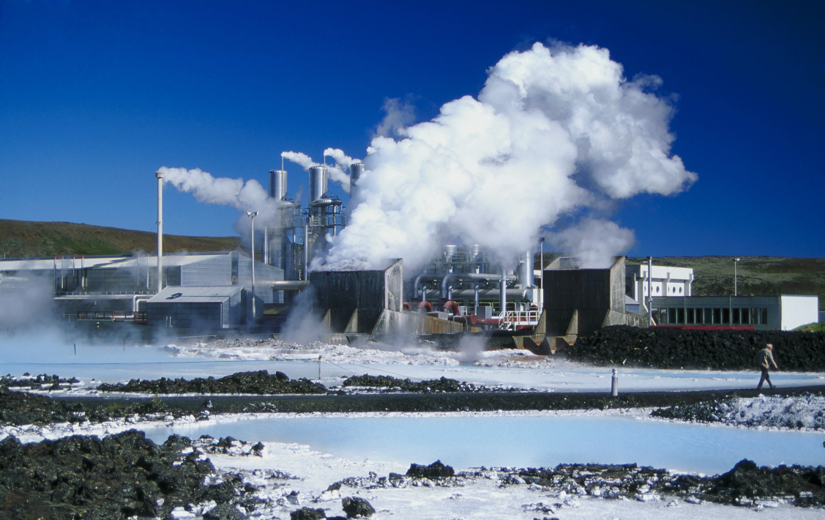
РИСКИ СВЯЗАННЫЕ С ПРОИЗВОДСТВОМ геотермальной энергетики
Выбросы вредных газов.
Сейсмическая активность.
Загрязнение водных ресурсов токсич-ными веществами.
Проседание грунта из-за извлечения термальной воды.
Неконтролируемый сброс геотермаль-ной жидкости может привести к нару-шению экосистемы.

Slide 16
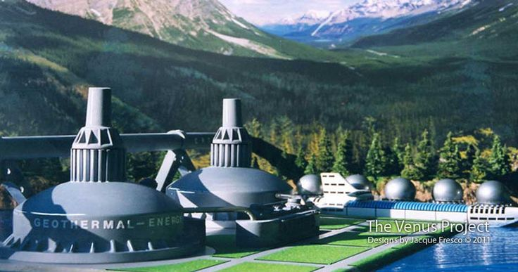
КЛЮЧИВЫЕ ПРИНЦИПЫ БУДУЩЕГО РАЗВИТИЯ геотермальной энергетики
Снижение выбросов газа в атмосферу.
Предотвращение сейсмических рисков за счет гидровзрывов, что миними-зирует вероятность землетрясения.
Из отработанных геотермальных вод можно извлекать магнезию, карбонат калия, пищевую соль.
Опресненная вода подается в качестве отопления в здания.

Slide 17
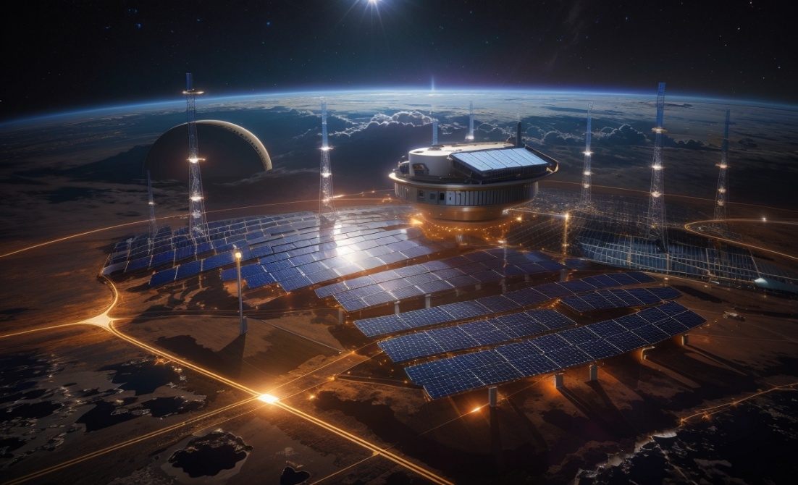
3.Инновационные источники энергии будущего
География в будущем будет сущест-венно влиять на развитие космической энергетики через ключевые аспекты: расположение космодромов и приемных станций, доступ к ресурсам и эколо-гические ограничения.
Не менее значима биоэнергетика. Важные аспекты: доступность сырья, логистика, климатические условия, инфраструктурные возможности.

Slide 18
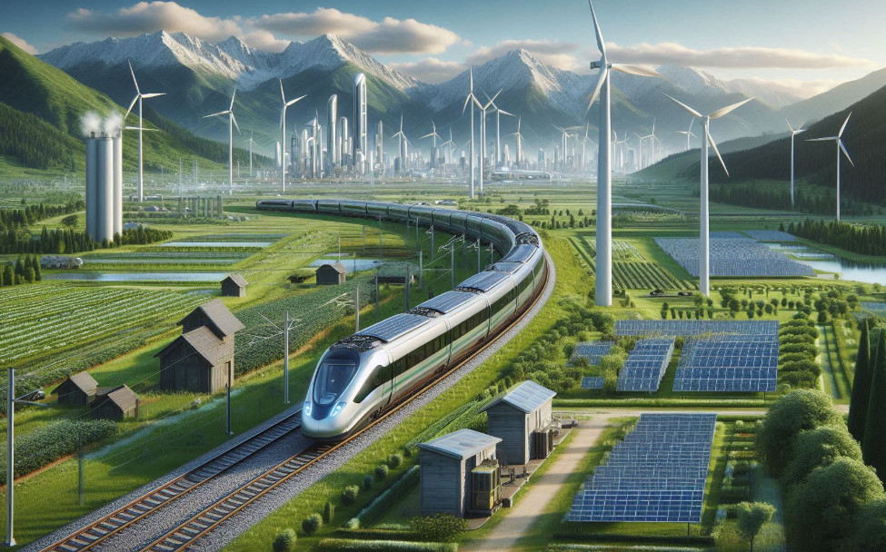
3.Инновационные источники энергии будущего
Будущее в энергетическом секторе – это пьезоэлектрические технологии. Потенциал развития определяется через плотность транспортного потока, интен-сивность пешеходного движения, разви-тие городской инфраструктуры.
Все источники альтернативной энергетики должны придерживаться ключевому принципу – минимизация экологического следа через технологи-ческое совершенствование.

Slide 19
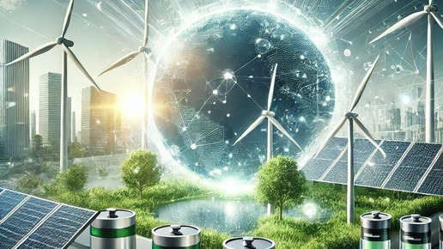
заключение
География будущего будет определять перспективы развития энергетического сектора, особенно в сфере альтернативных источников энергии благодаря:
пространственному анализу;
мониторингу экосистем;
картографированию рисков;
ландшафтно–экологическому планирова-нию;
рекультивации территории после завер-шения эксплуатации.

Slide 20
Список литературных источников
Современные энергетические проблемы: международный и национальный уровень. Статья научная (@economyandbusiness) - SciUp.org
Современные проблемы и перспективы развития топливно-энергетического комплекса - Лапаева О.Ф., Иневатова О.А. и др. / Экономические отношения / № 3, 2019 - Первое экономическое издательство –
Энергия будущего: что заменит нефть и газ, когда они закончатся? - Рамблер/технологии и тренды
Гидроэнергетика нового поколения - Энергетика и промышленность России - № 17 (301) сентябрь 2016 года - WWW.EPRUSSIA.RU - информационный портал энергетика
Будущее геотермальной энергетики: возобновляемая энергия из недр Земли | РБК Тренды
Солнечная энергия из космоса: энергетика будущего? - Hi-News.ru
Что такое пьезоэлектрические материалы и почему за ними будущее

